Slide 1


МУЗЫКАЛЬНЫЕ ОТДЕЛЕНИЯ
Фортепиано, скрипка
Дети в возрасте 7-9 лет – срок обучения 8 лет
Гитара
Дети в возрасте 7-9 лет – срок обучения 8 лет
Дети в возрасте 10-11 лет – срок обучения 5 лет
Эстрадное пение
Дети в возрасте 8-10 лет – срок обучения 4 года
Народное пение
Дети в возрасте 8-10 лет – срок обучения 5 лет

Slide 2

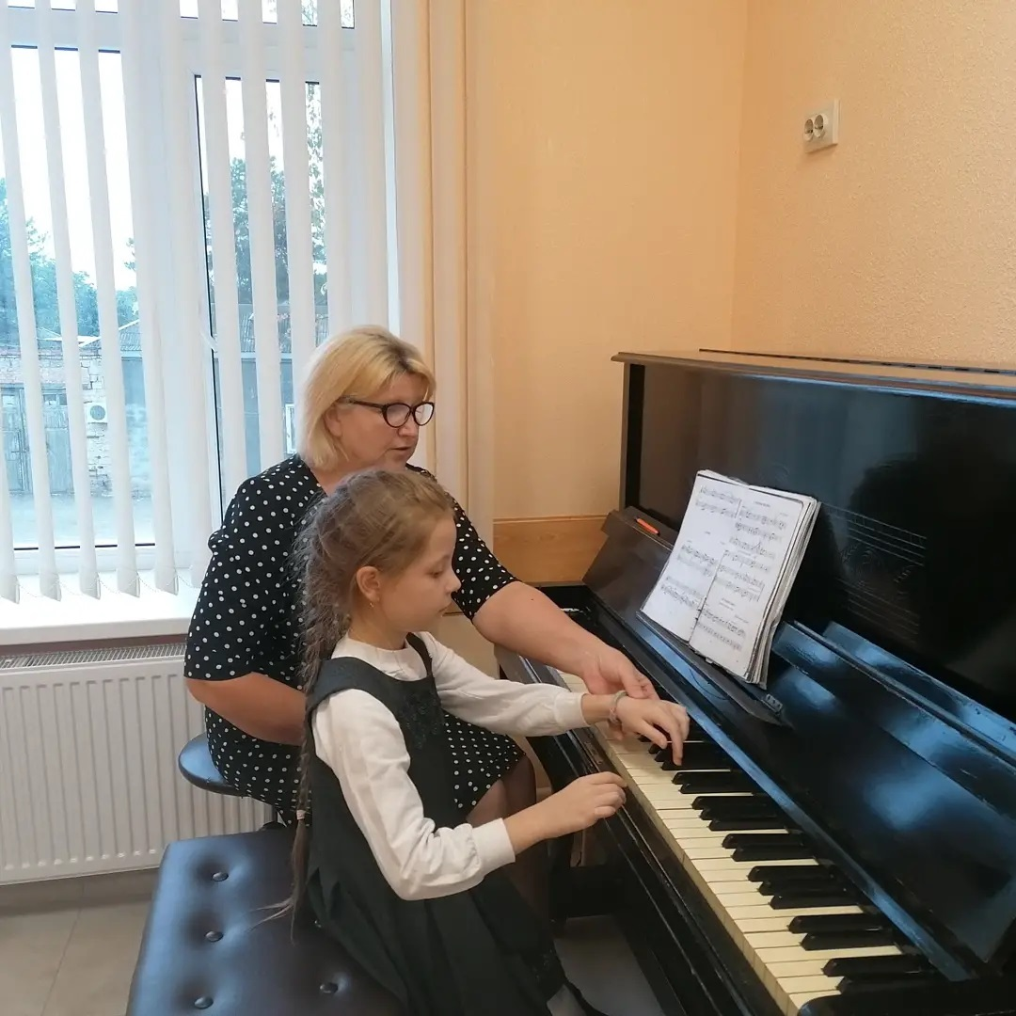

Slide 3
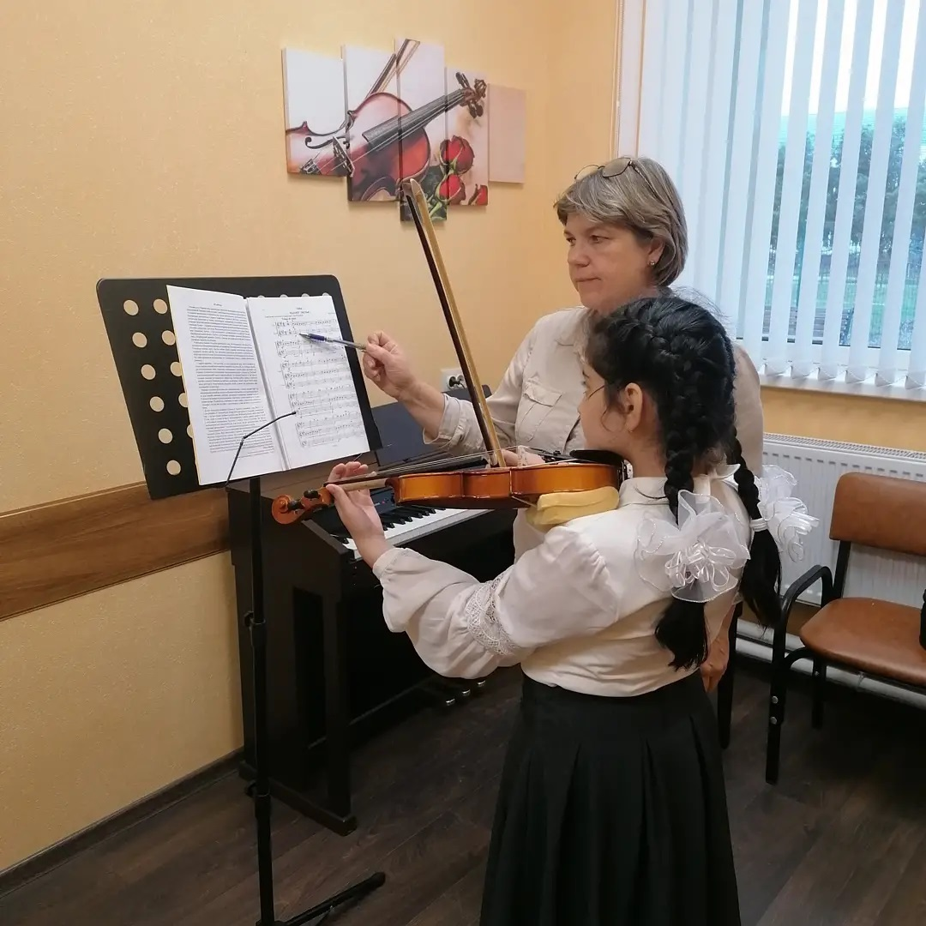

Slide 4
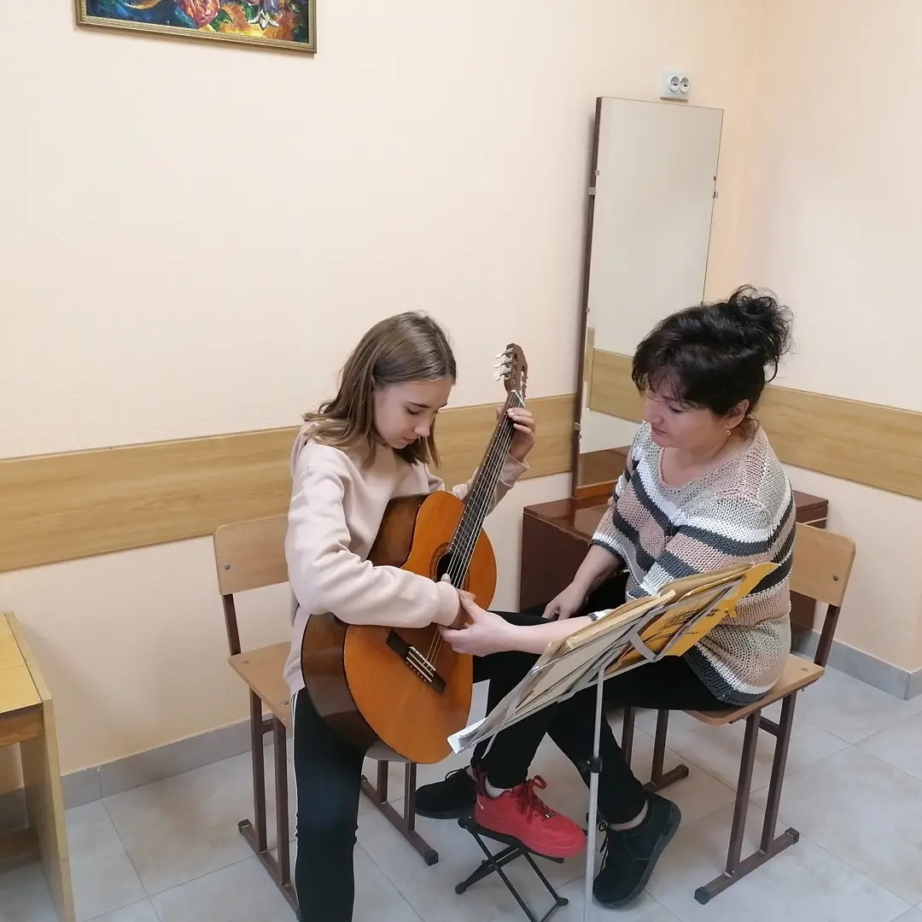

Slide 5
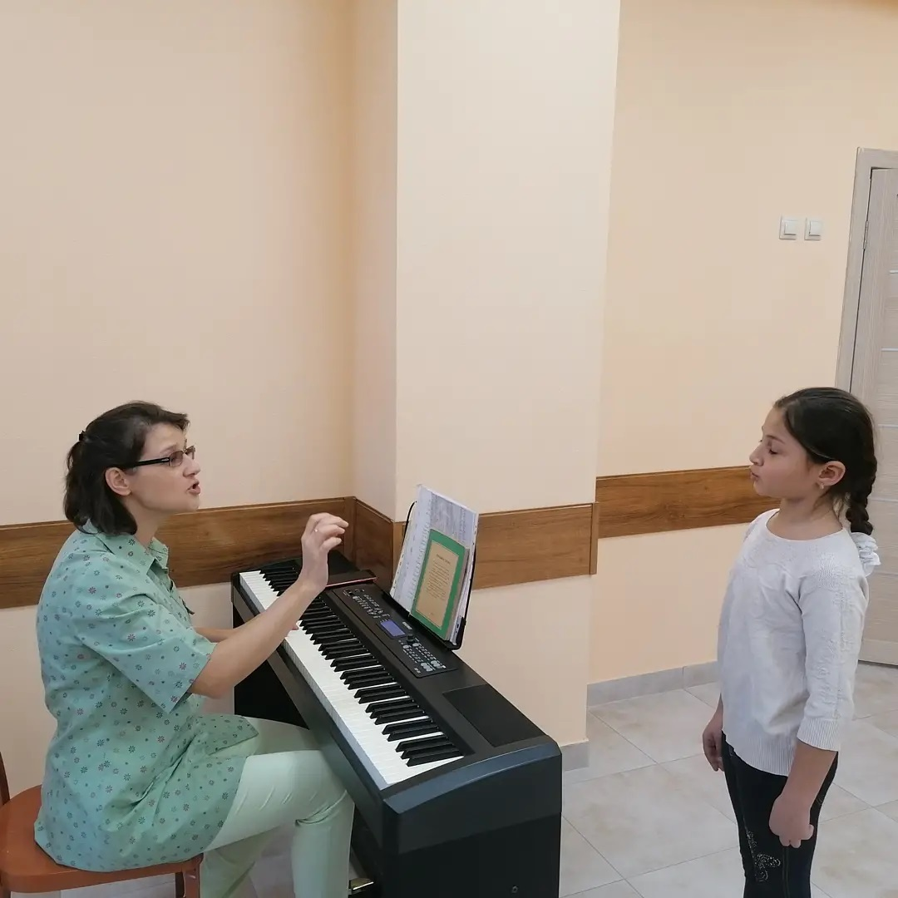

Slide 6
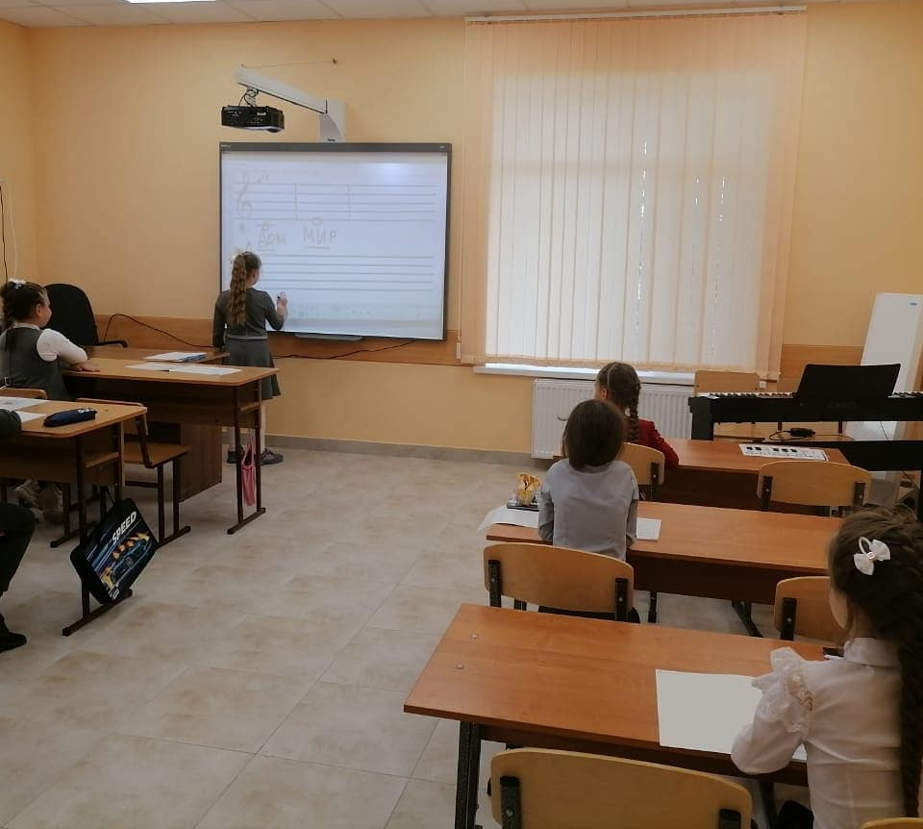

Slide 7
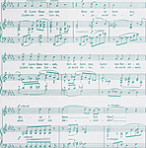
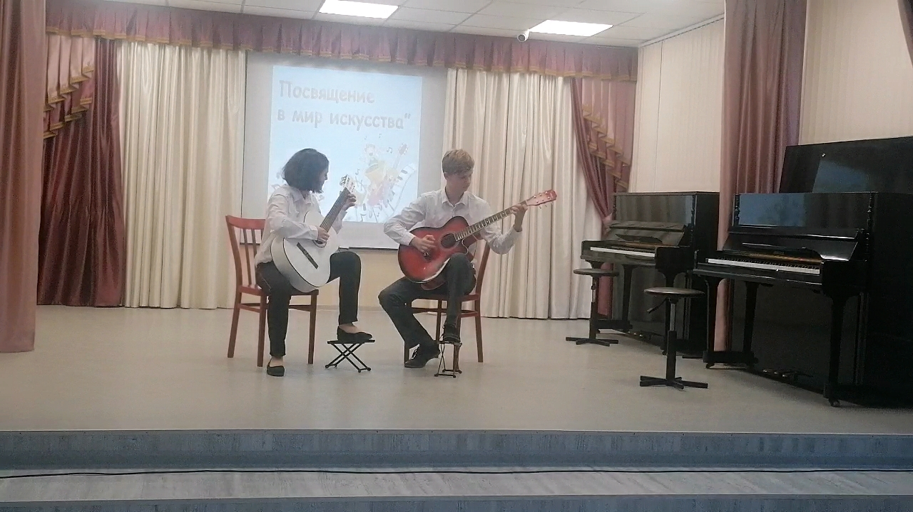

Slide 8
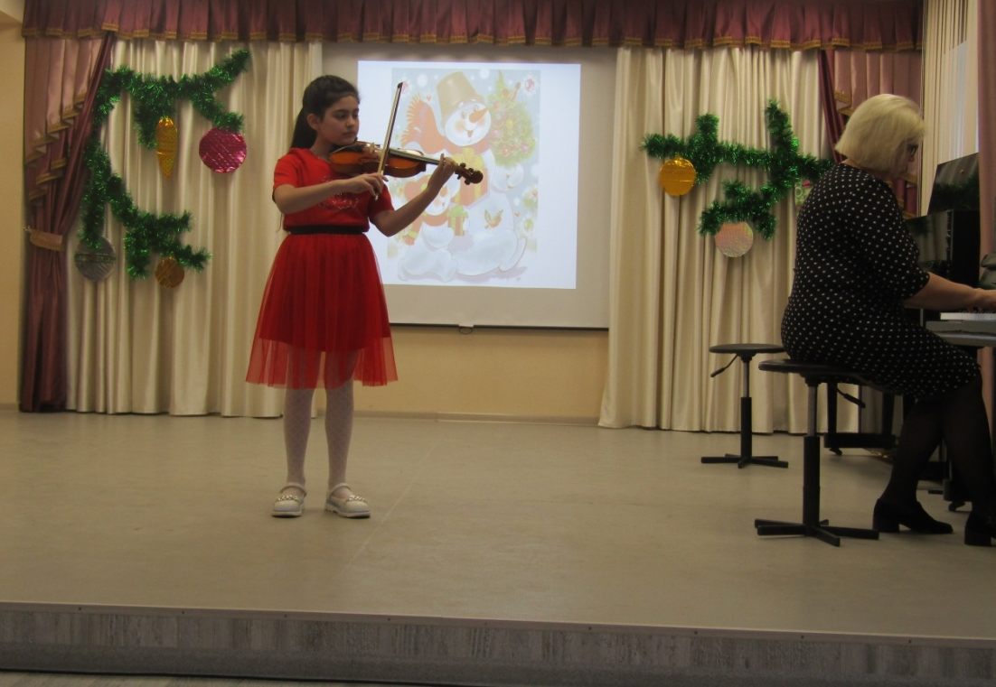

Slide 9
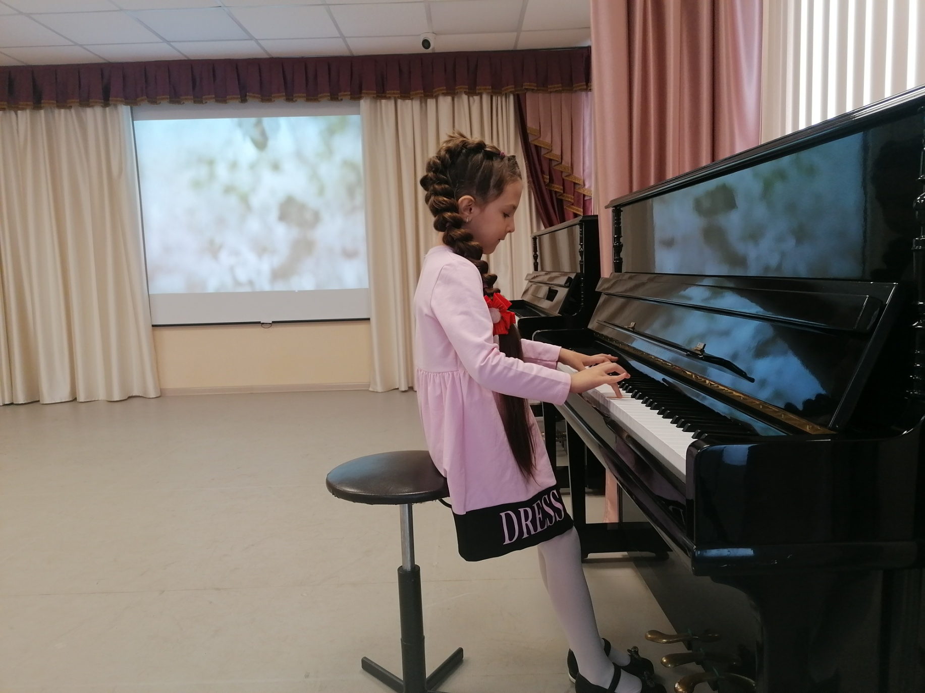

Slide 10
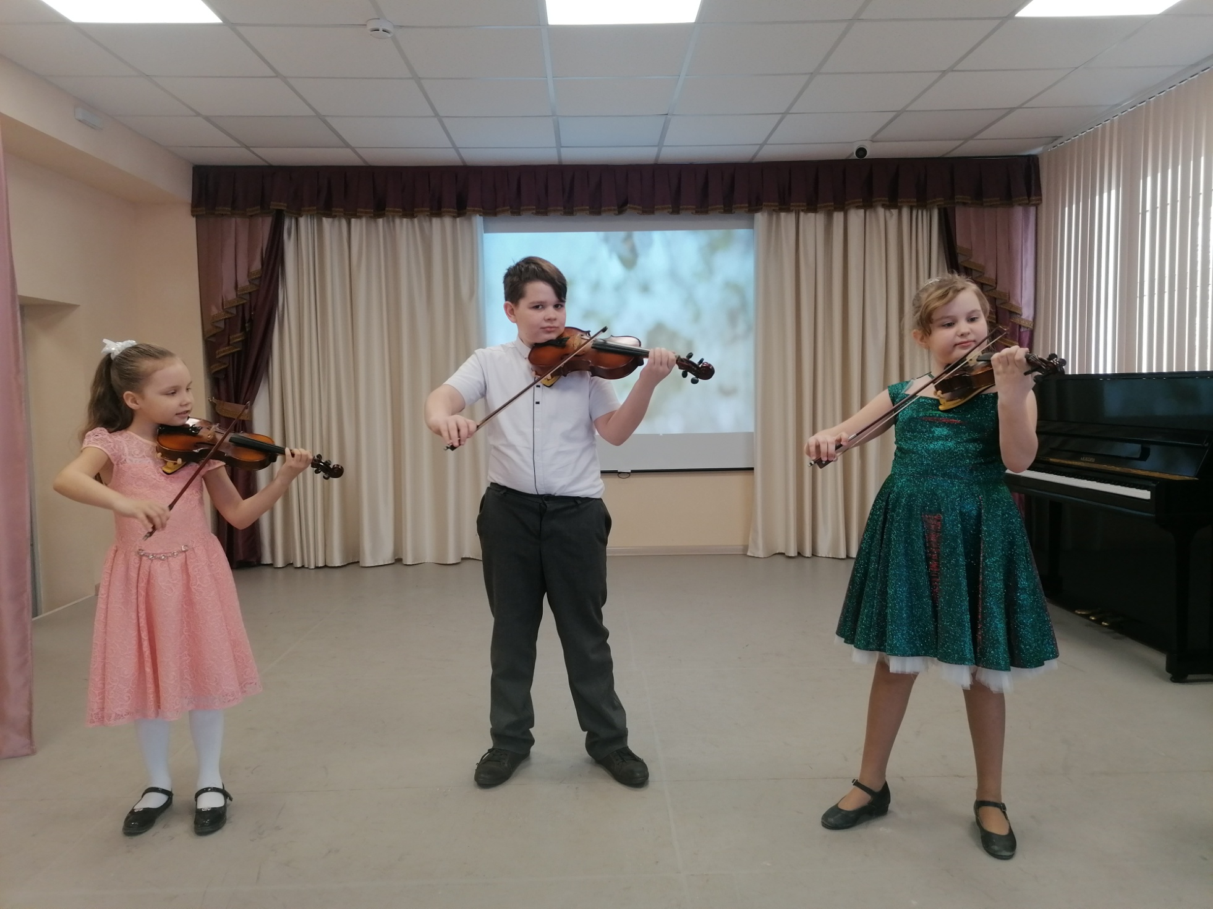

Slide 11
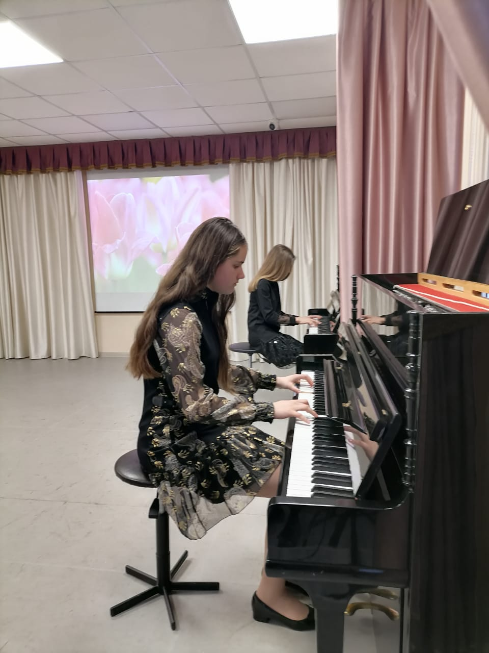

Slide 12
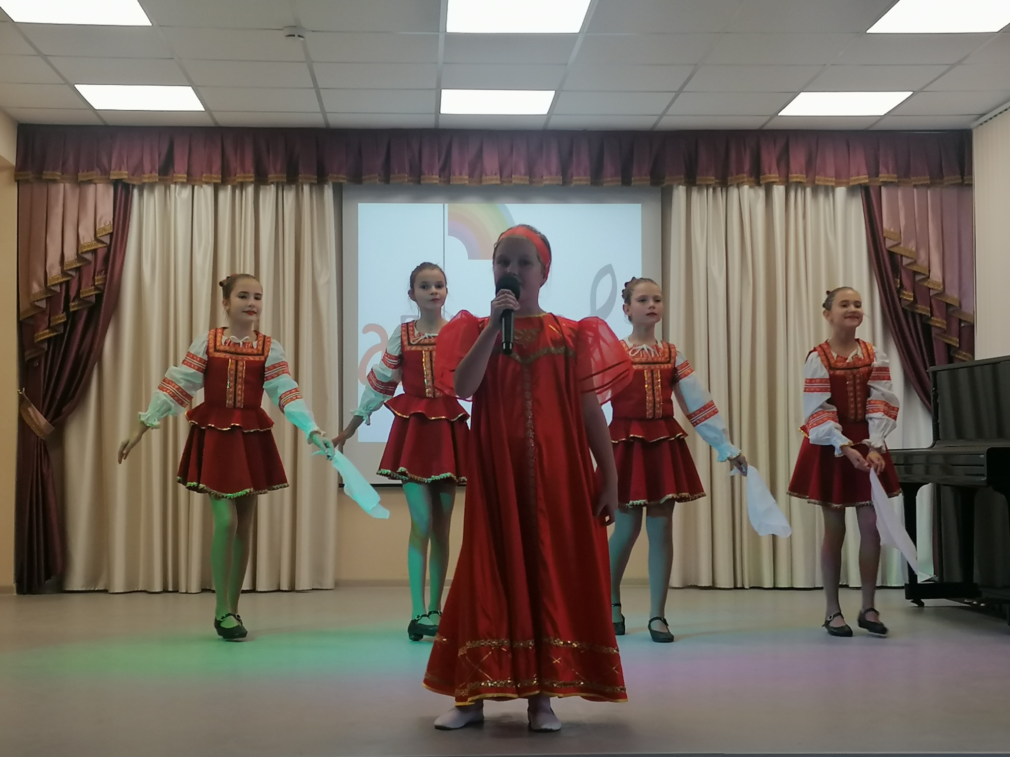

Slide 13
